Slide 1
BÀI 13: THỰC HÀNH
MÓN NẤU

Slide 2
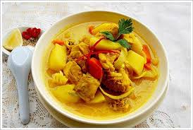
Cà ri gà

Slide 3
Nguyên liệu cần chuẩn bị:
1/2 con gà.
Sả: 2 cây
Khoai tây: 3 củ
Khoai lang: 1 củ
Cà rốt : 2 củ
Bột cà ri
Nước cốt dừa: 100 ml
Tỏi
Rau mùi.
Gia vị: Muối, hạt nêm, nước mắm.

Slide 4
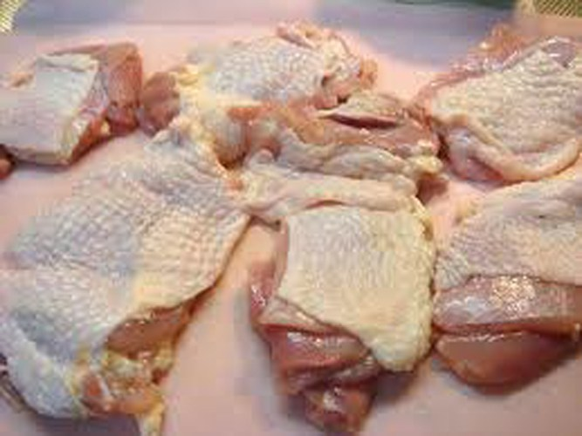
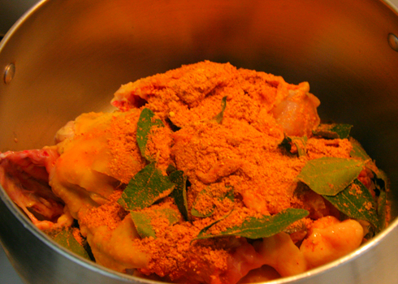
B1: Gà rửa sạch lại với muối rồi chặt thành từng miếng vừa ăn. Ướp gà với 2 thìa cafe bột cà ri, 1 thìa cafe muối, hành tím băm, 1/2 thìa cafe tiêu rồi trộn đều. Ướp khoảng 1 tiếng cho gà ngấm đều gia vị.

Slide 5
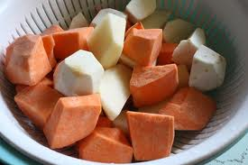
Sả rửa sạch, cắt khúc bằng đốt tay.
Khoai lang, khoai tây, gọt vỏ, rửa sạch, thái thành miếng vuông. Sau đó, đem khoai đi chiên vàng.

Slide 6
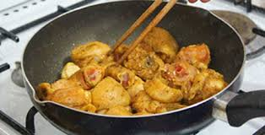
B2: Phi thơm tỏi và sả rồi đổ gà vào đảo đều cho săn lại. Sau đó, đổ nước sâm sấp mặt gà, đun đến khi sôi thì đổ tiếp nước dừa vào.

Slide 7
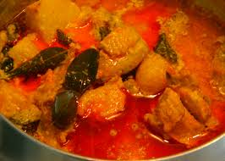
Đun đến khi gà chín gần mềm bạn cho khoai tây và khoai lang đã chiên vào. Đun đến khi khoai mềm, nêm lại gia vị cho vừa miệng.

Slide 8
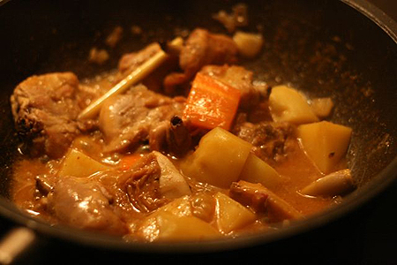
B3: Hòa tan 2 thìa cà phê bột năng với một ít nước lạnh. Đổ vào nồi cà ri, trộn đều. Làm như này thì nước sẽ sánh sệt, ngon hơn.

Slide 9
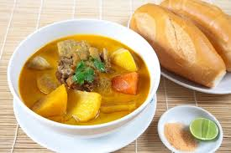
B4: Múc cari ra bát, rắc thêm rau mùi để thêm phần đậm hương.

